Slide 1
241124 자율주행팀 미팅
241124 deep daiv. 자율주행팀 미팅
자율주행
DeepDrive 유진희 허주희 한채헌 윤성호

Slide 2
0
241124 자율주행팀 미팅
2D Occupancy Map

Slide 3





241124 자율주행팀 미팅
2D Occupancy Map
Motivation
자율주행을 할 때 얼마나 세밀하게 봐야할까?
O
X

Slide 4
YYMMDD 자율주행팀 미팅
2D Occupancy Map
Occupancy Map이란?
2D 또는 3D 공간에서 특정 영역이 비어있는 지 아닌 지를 나타내는 데이터 구조
O
X

Slide 5
1
241124 자율주행팀 미팅
2D Occupancy Map 만들기

Slide 6
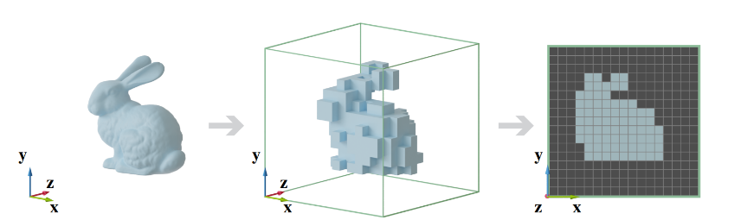
YYMMDD 자율주행팀 미팅
2D Occupancy Map 만들기
전체 과정
Step 1. Depth Map 생성
Step 2. Depth Map과 Camera Intrinsics를 이용해 Pseudo LiDAR 생성
Step 3. Pseudo LiDAR로 2D Occupancy Map 생성

Slide 7
YYMMDD 자율주행팀 미팅
2D Occupancy Map 만들기
Depth Map 생성

Slide 8
YYMMDD 자율주행팀 미팅
2D Occupancy Map 만들기
Pseudo LiDAR 생성

Slide 9
YYMMDD 자율주행팀 미팅
2D Occupancy Map
2D Occupancy Map 생성

Slide 10
2
241124 자율주행팀 미팅
Quantization

Slide 11
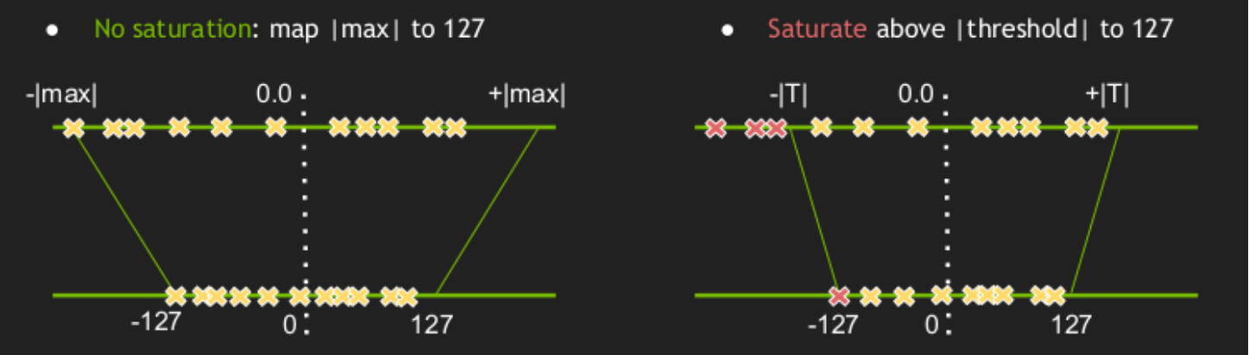
YYMMDD 자율주행팀 미팅
Quantization
개념
FP32(Floating Point 32-bit) 대신 INT8(8-bit Integer) 또는 다른 저비트 표현(고정소수점)으로 모델의 가중치 및 활성값(activations)을 표현
장점
메모리 사용량을 줄이고, 연산 속도 크게 향상
Calibration : 적절한 scaling factor를 찾는 과정
Step 1. FP32 출력값 측정
Step 2. Threshold를 설정해 Outlier 제거
Step 3. INT8 출력값 측정
Step 4. KL Divergence 값 측정
Step 5. Step 2 ~ 4를 반복해서 KL Divergence 값이 최소인 Threshold를 탐색
Step 6. Threshold를 통해 scaling facto를 계산

